Slide 1


UBND QUẬN LONG BIÊN
TRƯỜNG MẦM NON HỒNG TIẾN
LÀM QUEN VỚI TOÁN
Đề tài: So sánh chiều cao 3 đối tượng
Lứa tuổi: MGN (4 - 5 tuổi)
Giáo viên: Nguyễn Thị Hải Yến

Slide 2


Cô và trẻ cùng hát bài hát “Cháu yêu cô chú công nhân”

Slide 3

Ôn so sánh chiều cao 2 đối tượng:

Slide 4
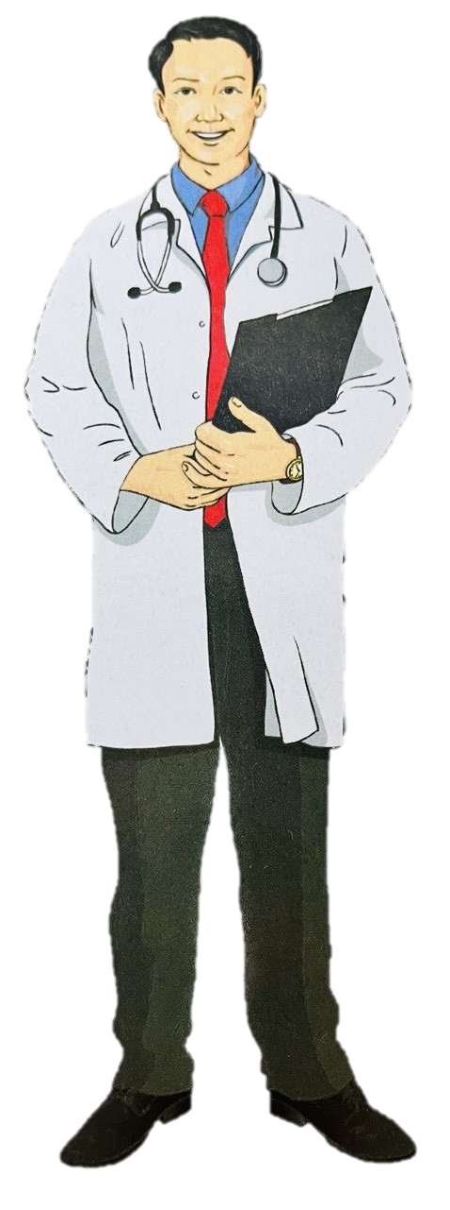
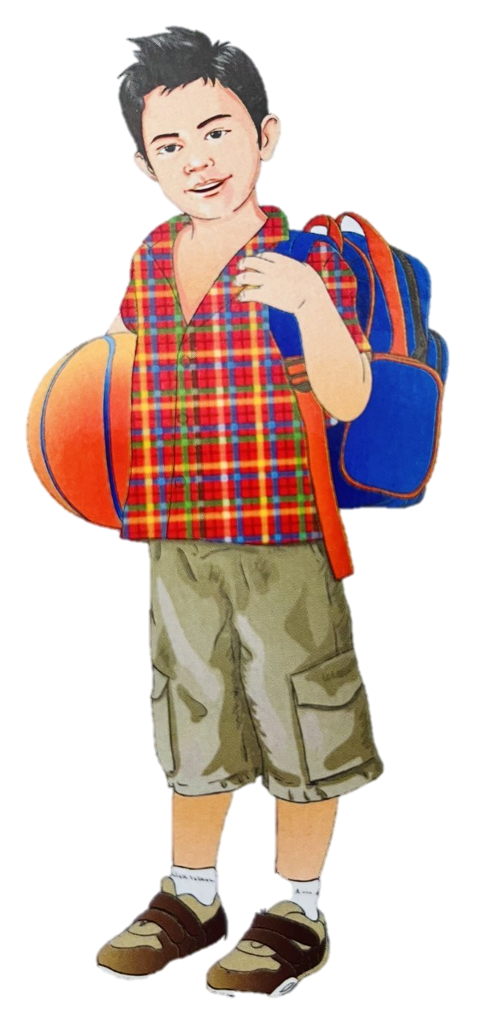
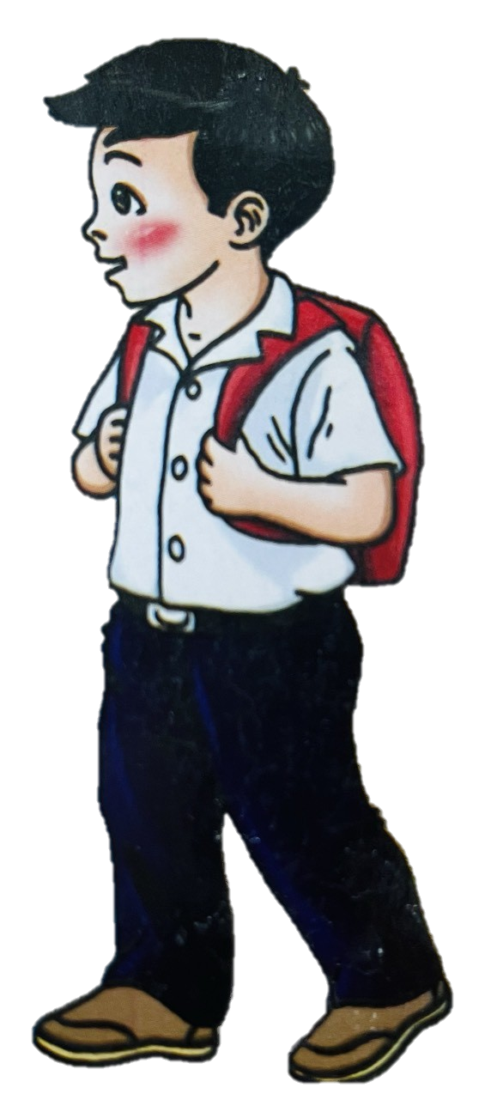
So sánh chiều cao của 3 đối tượng:

Slide 5
Trò chơi 1:
Ai nhanh trí

Slide 6
Trò chơi:Bé đua tài

Slide 7


